Slide 1

স্বাগতম

Slide 2

শিক্ষক পরিচিতি
মোহাম্মদ রফিকুল ইসলাম
প্রধান শিক্ষক
তাহের মাধ্যমিক বিদ্যালয়
ভেড়ামারা, কুষ্টিয়া
rafiqul990@gmail.com

Slide 3



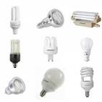
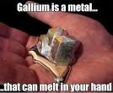

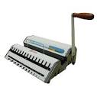
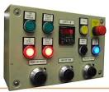
বিভিন্ন চিত্র
বৈদ্যুতিক যন্ত্র
চৌম্বক

Slide 4
৭ম শ্রেণী
দশম অধ্যায়
বিদ্যুৎ ও চুম্বকের ঘটনা
বিশেষ পাঠঃচার্জের ধর্ম, অস্তিত্ব এবং পরিবাহী, অপরিবাহী ও অর্ধপরিবাহী পদার্থের

Slide 5
শিক্ষণ ফল
১. চার্জের ধর্ম ব্যাখ্যা করতে পারবে।
২. পরিবাহী, অপরিবাহী ও অর্ধপরিবাহী ব্যাখ্যা করতে পারবে।
৩. স্থির বিদ্যুৎ সৃষ্টির মাধ্যমে চার্জের ধর্ম প্রদর্শন করতে পারবে।
৪. নিত্য ব্যাবহার্য যন্ত্রপাতিতে বিদ্যুৎতের ব্যবহার ব্যাখ্যা করতে পারবে।

Slide 6
চার্জ কি?
পরিবাহী পদার্থঃ
যে সমস্ত পদার্থের মধ্য দিয়ে ইলেকট্রন বিদ্যুৎ সহজেই চলাচল করতে পারে, তাদের বিদ্যুৎ পরিবাহী পদার্থ বলে। যেমন- লোহা, তামা, তামা, সোনা, রুপা, অ্যলুমিনিয়াম, সিলভার, কপার, মানবদেহ, পারদ, আদ্র বাতাস,পানি ইত্যাদি ।
অপরিবাহী পদার্থঃ
যে সমস্ত পদার্থের মধ্য দিয়ে ইলেকট্রন/ বিদ্যুৎ প্রবাহিত হতে পারে না তাদের অপরিবাহী পদার্থ বলে। যেমন- কাঁচ, কাঠ, চীনা মাটি, কাগজ, রাবার ইত্যাদি।
অর্ধ পরিবাহী পদার্থঃ কিছু কঠিন ও কিছু তরল পদার্থ রয়েছে যারা তাপমাত্রা বাড়ানোর সাথে সাথে পরিবাহী পদার্থের মত আচরণ করে। যেমন- সিলিকন, জার্মেনিয়াম, গ্যালিয়াম ইত্যাদি।
যার উপস্থিতিতে এক বস্তুকে আকর্ষন করার ক্ষমতা লাভ করে । অর্থ্যা বস্তুতে স্থির বিদ্যুৎ উৎপন্ন হয়, তাকে চার্জ বলে।
চার্জের উৎপত্তিঃ ঘর্ষনের ফলে কোন বস্তুতে চার্জ উৎপন্ন হয়।
চার্জের প্রকার ভেদঃ
চার্জ দুই প্রকার
ধনাত্নক চার্জ
ঋনাত্নক চার্জ
চার্জের ধর্মঃ
১) সমধর্মী চার্জ পরস্পরকে বিকর্ষন করে।
২) বিপরীত ধর্মী চার্জ পরস্পরকে আকর্ষন করে।

Slide 7

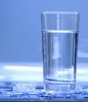




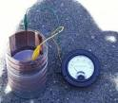


ছবি
পরিবাহী পদার্থ
অপরিবাহী পদার্থ

Slide 8
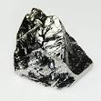

অর্ধ পরিবাহী পদার্থঃ
জার্মেনিয়াম সিলিকন
গ্যালিয়াম

Slide 9
চার্জের উৎপত্তি
আমরা জানি পদার্থ কতগুলো ক্ষুদ্র ক্ষুদ্র কণার সমন্ভয়ে গঠিত। যার নাম পরমাণু। ইলেকট্রন, প্রোটন ও নিউট্রনের সমন্বয়ে গঠিত। পরমাণুর কেন্দ্রে থাকে নিউক্লিয়াস। যা প্রোটন ও নিউটনের সমন্বয়ে গঠিত। ইলেকট্রন এই নিউক্লিায়াসের চারপাশে প্রদক্ষিণ করে। এস আমরা ভিডি ও দেখি
পরমানুর ভিডিও

Slide 10
মূল্যায়ন
চার্জের ধর্ম ব্যাখ্যা কর।
বিদ্যুৎ দিয়ে আমরা কি কি ব্যবহার করি?

Slide 11
বাডির কাজ
চুম্বকের তিনটি ধর্ম লিখে আনবে।
বিদ্যুৎ দিয়ে আমরা কিকি ব্যবহার করি তা লিখে আনবে।

Slide 12
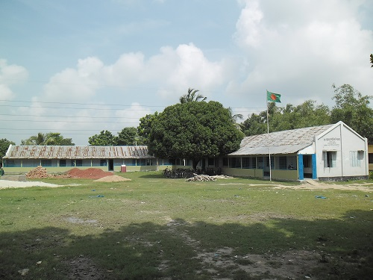
ধন্যবাদ

